Slide 1

TRƯỜNG TIỂU HỌC NGỌC LÂM
LUYỆN TỪ VÀ CÂU 3
TUẦN 2
GV: NGUYỄN LAN PHƯƠNG

Slide 2

TỪ NGỮ VỀ THIẾU NHI
ÔN TẬP CÂU : AI LÀ GÌ?
Trang 16 – SGK Tiếng Việt

Slide 3
Tìm được các từ chỉ trẻ em, chỉ tính nết của trẻ em, chỉ sự chăm sóc của người lớn đối với trẻ em.
Ôn tập lại kiểu câu: Ai (Cái gì, con gì) - là gì?
Biết sử dụng từ ngữ đúng chủ đề khi nói, viết
MỤC TIÊU

Slide 4

HOẠT ĐỘNG 1:
TỪ NGỮ VỀ THIẾU NHI

Slide 5
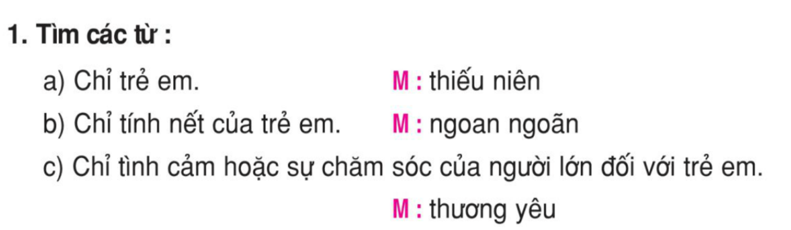

Các con làm bài vào vở trong thời gian 6 phút

Slide 6
Bài 1 : Tìm các từ :
a) Chỉ trẻ em
b) Chỉ tính nết của trẻ em
c) Chỉ tình cảm hoặc sự chăm sóc của người lớn đối với trẻ em
, nhi đồng, trẻ con, trẻ nhỏ, trẻ em, …
thiếu niên
, lễ phép, ngây thơ, hiền lành, thật thà, …
ngoan ngoãn
thương yêu
, yêu quý, quý mến, quan tâm, nâng đỡ, nâng niu, chăm sóc, chăm bẵm, chăm chút, lo lắng, …

Slide 7
HOẠT ĐỘNG 2 :
ÔN TẬP CÂU : AI LÀ GÌ?

Slide 8
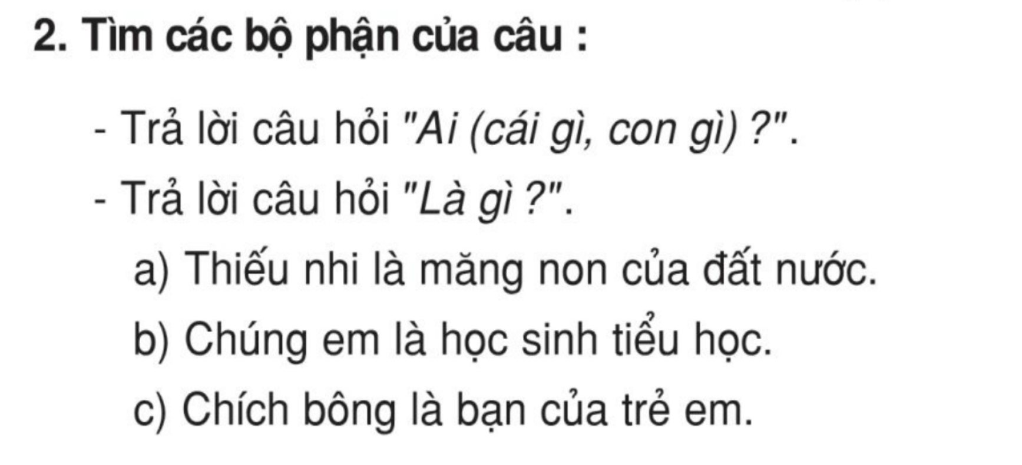

Slide 9
Bài 2: Tìm các bộ phận của câu
Trả lời câu hỏi : “Ai (cái gì, con gì)?”.
Trả lời câu hỏi : “Là gì ?”.
Các con làm bài vào Sách giáo khoa trong thời gian 4 phút
Thiếu nhi là măng non của đất nước.
Chúng em là học sinh tiểu học.
Chích bông là bạn của trẻ em.
Hãy gạch một gạch dưới bộ phận trả lời câu hỏi “Ai (cái gì, con gì)?”, gạch hai gạch dưới bộ phận trả lời câu hỏi “Là gì ?”

Slide 10
Bài 2: Tìm các bộ phận của câu
Trả lời câu hỏi : “Ai (cái gì, con gì)?”.
Trả lời câu hỏi : “Là gì ?”.
Bộ phận TLCH “Ai (cái gì, con gì)?” | Bộ phận TLCH “Là gì ?”
a) Thiếu nhi | là măng non của đất nước.
b) Chúng em | là học sinh tiểu học.
c) Chích bông | là bạn của trẻ em.
Từ chỉ sự vật
là
Từ chỉ sự vật

Slide 11
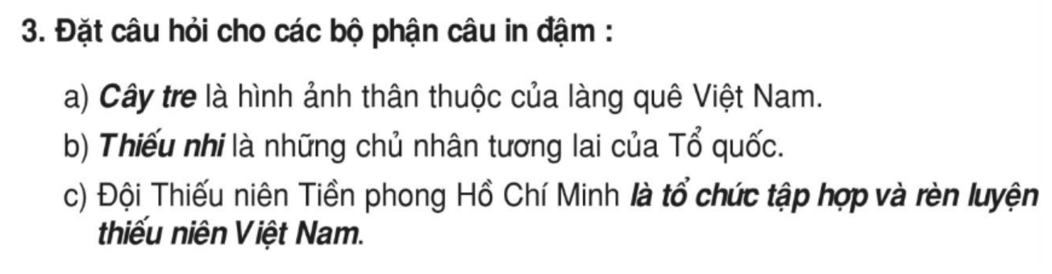

Slide 12
Bài 3: Đặt câu hỏi cho các bộ phận câu in đậm
a) Cây tre là hình ảnh thân thuộc của làng quê Việt Nam.
b) Thiếu nhi là những chủ nhân tương lai của Tổ quốc.
Cái gì là hình ảnh thân thuộc của làng quê Việt Nam?
c) Đội Thiếu niên Tiền phong Hồ Chí Minh là tổ chức tập hợp và rèn luyện thiếu niên Việt Nam.
Ai là những chủ nhân tương lai của Tổ quốc?
Các con làm bài vào vở trong thời gian 6 phút
Đội Thiếu niên Tiền phong Hồ Chí Minh là gì?

Slide 13


Câu: Ai (Cái gì, con gì) - là gì?
Từ chỉ sự vật
là
Từ chỉ sự vật

Slide 14
VẬN DỤNG – TIẾP NỐI:
Tiếp tục tìm thêm những từ ngữ thuộc chủ đề Thiếu nhi.
Vận dụng viết câu theo mẫu Ai là gì?
Chuẩn bị bài sau: So sánh – Dấu chấm

